Slide 1

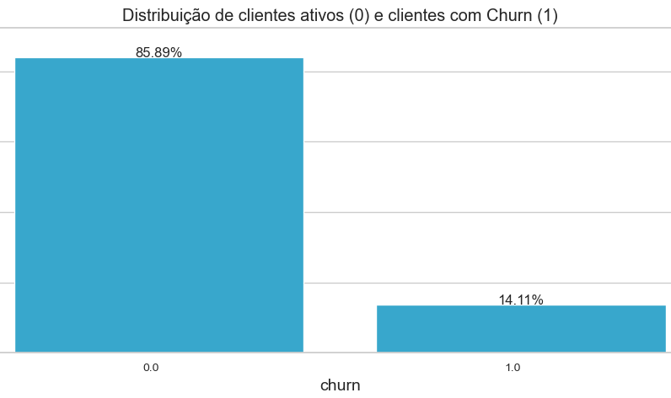
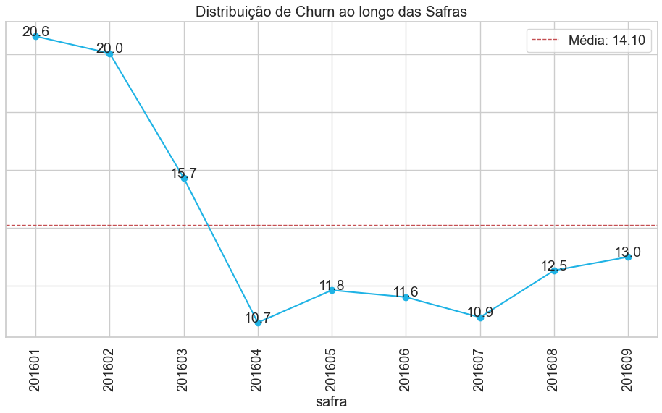
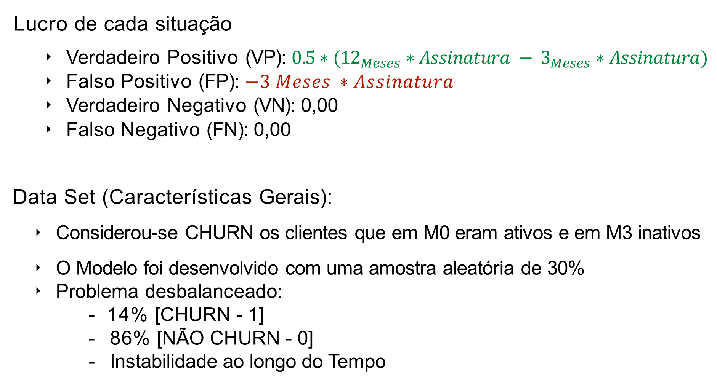
Case: Santander Data Masters
Problema 1: Desenvolver um modelo supervisionado para prever clientes que serão CHURN 3 meses no Futuro e analisar sua performance dado que 50% dos Verdadeiros Positivos continuariam ativos
Problema 2: Desenvolver um modelo não-supervisionado que seja capaz de compreender as características dos clientes
Lucro de cada situação
Verdadeiro Positivo (VP): $0.5∗({12}_{Meses}∗Assinatura − 3_{Meses}∗Assinatura)$
Falso Positivo (FP): $−3 Meses ∗Assinatura$
Verdadeiro Negativo (VN): 0,00
Falso Negativo (FN): 0,00
Data Set (Características Gerais):
Considerou-se CHURN os clientes que em M0 eram ativos e em M3 inativos
O Modelo foi desenvolvido com uma amostra aleatória de 30%
Problema desbalanceado:
- 14% [CHURN - 1]
86% [NÃO CHURN - 0]
Instabilidade ao longo do Tempo

Slide 2
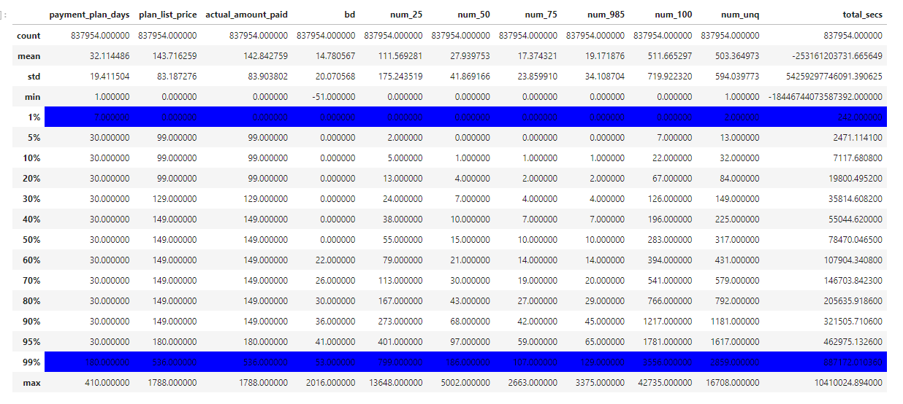
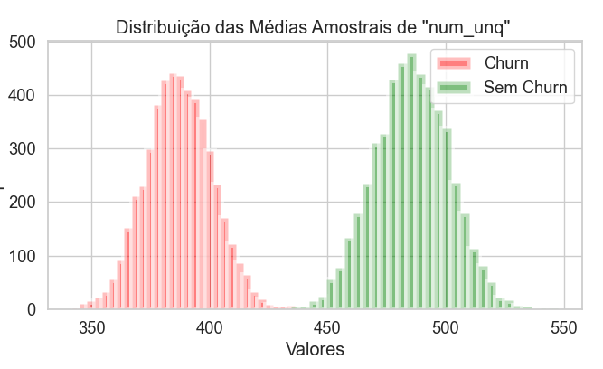
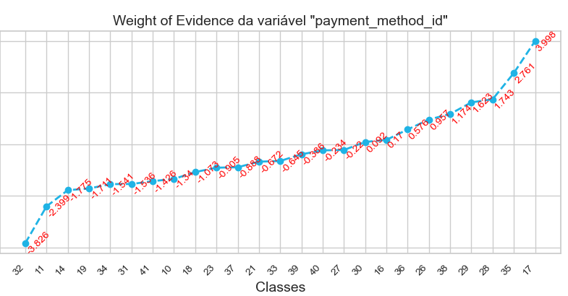
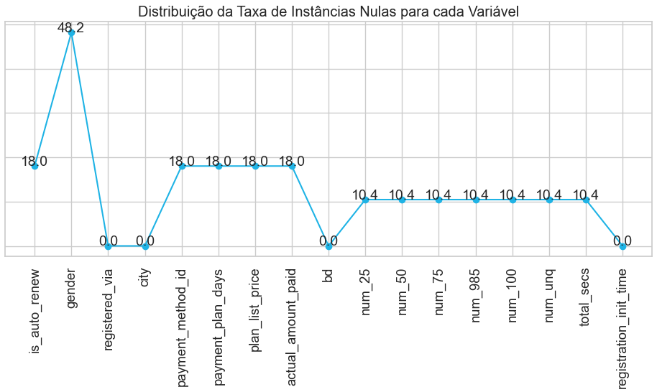
Problema 1: Previsão de CHURN
Divisão de Amostra
Análise de Outliers Extremos ou Inconsistências
*Cálculos usando Amostra de Treino
Safra | Tipo
201601 | Desconsiderado
201602
201603 | Treino (80%)/Teste(20%)
201604 | Treino (80%)/Teste(20%)
201605 | Treino (80%)/Teste(20%)
201606 | Treino (80%)/Teste(20%)
201607 | Treino (80%)/Teste(20%)
201608 | Treino (80%)/Teste(20%)
201609 | OOT
201610 | Desconsiderado
201611
201612
*Safras com CHURN atípicos
* Validação com 10% do Treino
*Safras com CHURN incompleto
Análise de Tipagem e Nulos
*Cálculos usando Amostra de Treino
Análise de Associação com a Target
*Cálculos usando Amostra de Treino

Slide 3
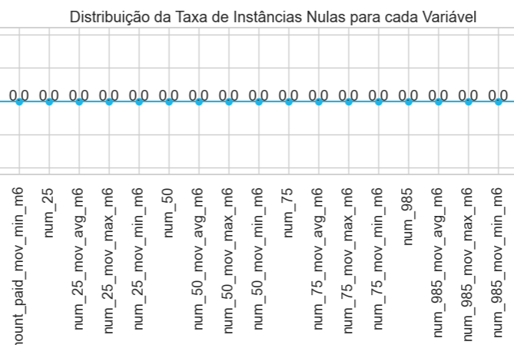
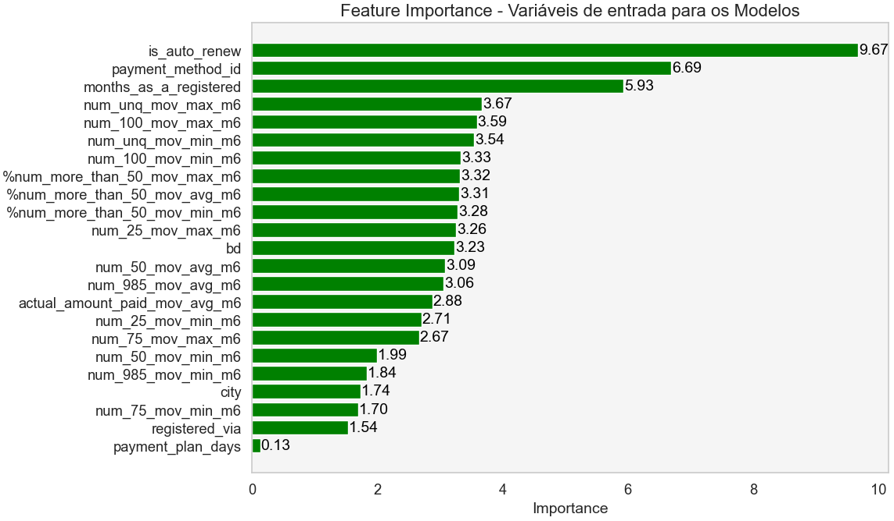
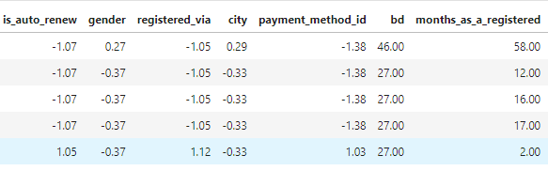
Problema 1: Previsão de CHURN
Tratamento de Dados
Feature Engineering
*Cálculos usando Amostra de Treino
Variáveis Contínuas
Substituição de Nulos ou Outliers extremos (<p1 ou p99 >) pela mediana referente a cidade do cliente
Variáveis Categóricas
Criação de uma categoria nova chamada “Nulo” para categóricas nulas
Substituição da categoria pelo WOE (Weight of Evidence)
Months_as_a_registered → Meses desde a data de registro
Num_more_than_50 → Proporção de músicas com ao menos 50% do tempo escutado
Feature_avg_m6, Feature_max_m6, Feature_min_m6 → Média|Máximo|Mínimo da variável nos últimos 6 meses
Agrupamento de Categorias → As variáveis “city” e “payment_method_id” possuíam muitas categorias, portanto, agrupou-se as categorias baseando-se na similaridade de WOE
Feature Selection
*Cálculos usando Amostra de Treino
Random Forest Feature Importance → Variáveis com Importância > 0 mantidas
Análise de Correlação de Spearman → Variáveis com Correlação > 0.9 eliminadas, mantendo a com maior Feature Importance
Features Eliminadas por falta de informação → A variável “gender” foi eliminada pois possuía quase 50% dos valores nulos, tornando-se arriscada para uma imputação
Quantidade de variáveis finais para modelagem:
23
WOE
CONTÍNUA

Slide 4
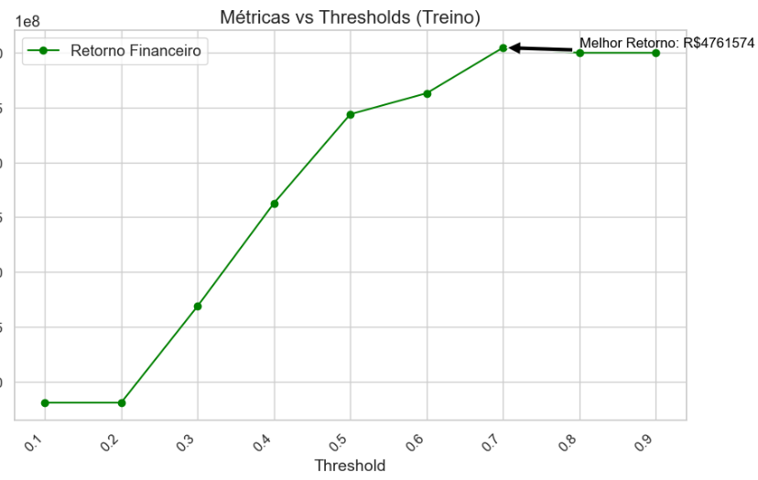
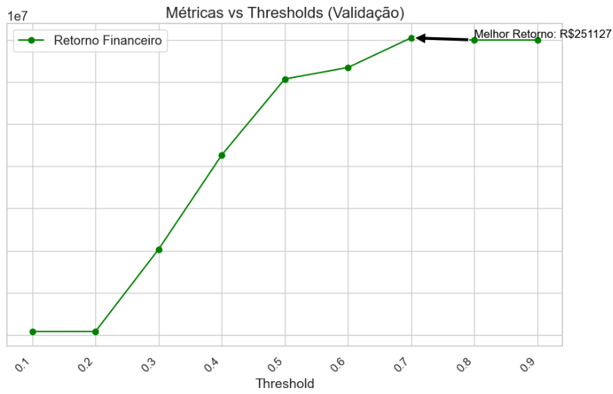
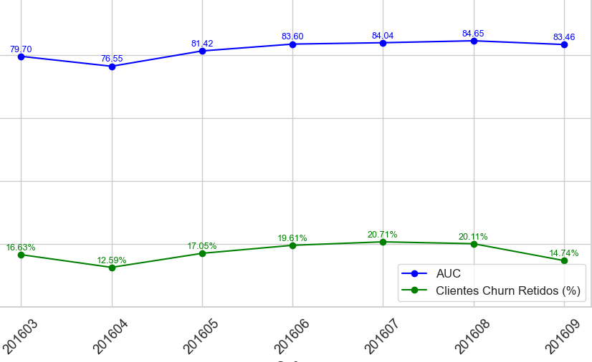
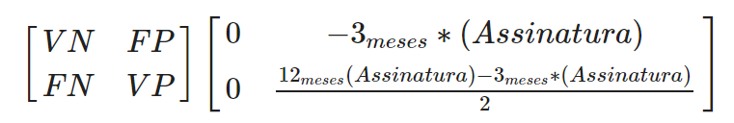

Problema 1: Previsão de CHURN
Modelagem
Ponto de Corte
Comparação Inicial
Comparou-se uma Regressão Logística, Random Forest e XGBoost para definir qual modelo seria otimizado
Otimização
Otimização do XGBoost pois foi o modelo que teve melhor desempenho no Baseline
Utilizou-se o Bayes Search e a função de custo da Otimização foi a “AUC”, pois maximizava os VP e minimizava os FP
Os hiperparâmetros finais foram:
Acuracia | Precisao | Recall | F1-Score | AUC | KS | LogLoss | Etapa | Classificador
0.69 | 0.26 | 0.81 | 0.39 | 0.81 | 0.50 | 0.71 | treino | Regressão Logística
0.68 | 0.25 | 0.82 | 0.39 | 0.80 | 0.50 | 0.70 | validacao
0.69 | 0.26 | 0.82 | 0.39 | 0.80 | 0.50 | 0.71 | validacao_cruzada
0.68 | 0.25 | 0.85 | 0.39 | 0.83 | 0.52 | 0.68 | treino | Random Forest
0.70 | 0.26 | 0.81 | 0.40 | 0.81 | 0.51 | 0.67 | validacao
0.65 | 0.24 | 0.84 | 0.37 | 0.81 | 0.51 | 0.70 | validacao_cruzada
0.66 | 0.24 | 0.86 | 0.38 | 0.82 | 0.52 | 0.66 | treino | XGBoost
0.67 | 0.25 | 0.84 | 0.39 | 0.82 | 0.51 | 0.66 | validacao
0.65 | 0.24 | 0.86 | 0.38 | 0.82 | 0.52 | 0.68 | validacao_cruzada
Threshold que maximiza o lucro (base de treino+validação) : 0.7
Resultados Finais – Amostra de Teste e OOT
Acuracia | Precisao | Recall | F1-Score | AUC | KS | LogLoss | Etapa | Classificador
0.86 | 0.43 | 0.33 | 0.37 | 0.83 | 0.55 | 0.57 | Teste | Modelo Final
0.86 | 0.43 | 0.33 | 0.37 | 0.83 | 0.55 | 0.57 | OOT | Modelo Final
n_estimators=100
max_depth=6
colsample_bytree=0.9
Subsample = 0.68
learning_rate=0.01
reg_alpha=0.86
reg_lambda=0.71
scale_pos_weight=10
Acuracia | Precisao | Recall | F1-Score | AUC | KS | LogLoss | Etapa | Classificador
0.72 | 0.28 | 0.83 | 0.42 | 0.83 | 0.53 | 0.61 | treino | Bayes Search + XGBoost
0.74 | 0.29 | 0.77 | 0.42 | 0.82 | 0.51 | 0.60 | validacao | Bayes Search + XGBoost
0.72 | 0.28 | 0.83 | 0.42 | 0.83 | 0.53 | 0.60 | validacao_cruzada | Bayes Search + XGBoost

Slide 5
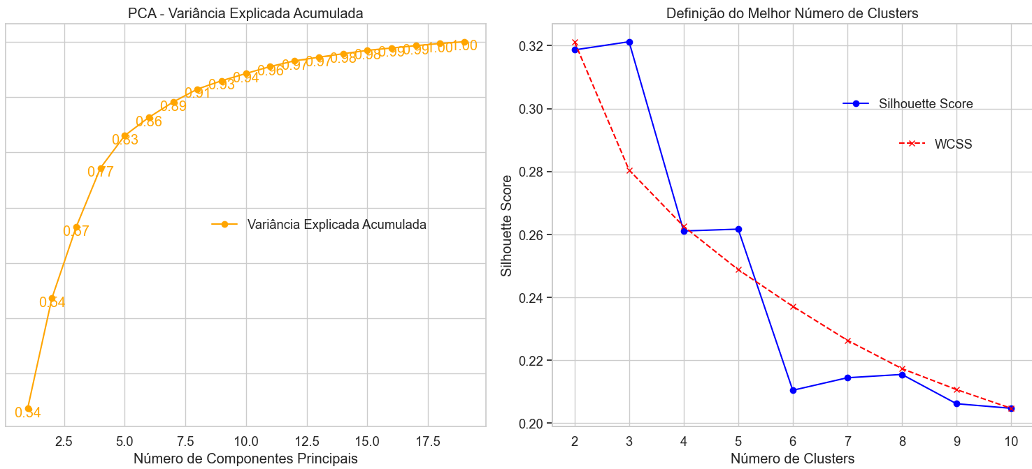
Problema 2 – Análise de Perfil
Tratamento dos Dados & Clusterização
*Cálculos usando Amostra de Treino e Validação
Definição do Perfil
*Cálculos usando Amostra de Teste e OOT
Substituição de Nulos ou Outliers extremos (<p1 ou p99 >) pela mediana referente a cidade do cliente
Criação de uma categoria nova chamada “Nulo” para categóricas nulas
Substituição da categoria pelo WOE (Weight of Evidence)
Normalização dos dados com MinMaxScaler()
Aplicação de PCA para reduzir a dimensionalidade do problema
Uso do Kmeans com Seleção do número do Clusters por
Distância Intra-Cluster & Silhouette Score
Idade Média
Média N. Músicas Distintas
Propensão ao Churn
Cluster
0 | 14,4
1 |  | 22,9
2 |  |  | 28,3
Cluster
0 | 555
1 |  | 1552
2 |  |  | 683
0 | 56% | 26% | 17%
1 | 25% | 31% | 44%
2 | 12% | 41% | 47%
 | 1. BAIXO | .2 MÉDIO | 3. ALTO
Cluster
Meses como Registrado
Mensalidade Média
Retorno Financeiro Médio
0 | 24,5
1 |  | 40,8
2 |  |  | 51,4
0 | 121,5
1 |  | 138
2 |  |  | 140,6
Cluster
0 | -21 | 1207
1 | -3 | 1274
2 | -32 | 1214
 | 1. PREJUÍZO | 2. LUCRO
Cluster
Cluster
Cluster 0
Cluster 1
Cluster 2
MÉDIA RENTABILIDADE E MENOR PROPENSÃO AO CHURN
Adolescentes,
Relativamente recentes na plataforma,
Ainda não ouviram tantas músicas ,
Provavelmente optam pelo plano mais baixo (mensalidade menor)
ALTA RENTABILIDADE E MÉDIA PROPENSÃO AO CHURN
Jovens Universitários ou que começaram a carreira agora,
Estão relativamente há um bom tempo na plataforma,
Consomem muito dela,
Inclusive aceitando um plano intermediário (mensalidade média)
O DE MENOR RENTABILIDADE E ALTA PROPENSÃO A CHURN
Jovens mais avançados na carreira e pessoas mais velhas provavelmente,
Estão há bastante tempo na plataforma,
Aparentemente não a utilizam tanto dado o número de músicas,
Como estão em um patamar maior na carreira optam pelo plano mais caro (as vezes pagam esse valor pois pode ser um plano família ou algo do tipo)
Componentes Principais:
8
Clusters
3
Solução ideal : Se possível, usar os resultados do Classificador para irmos atrás do Cluster 1, pois ele oferece a maior rentabilidade e possui um Churn considerável, portanto, sua retenção traria ganhos

